Slide 1
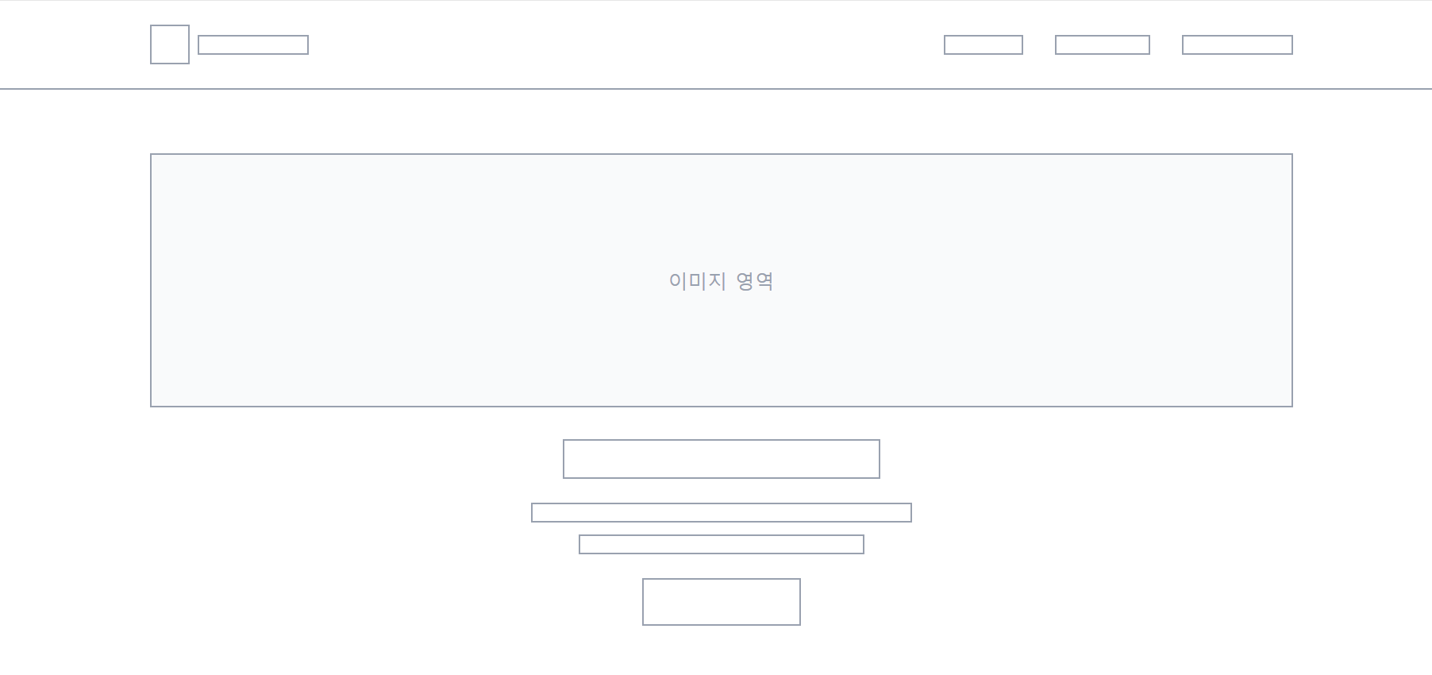
Page Title
메인 홈 페이지
Screen ID
S-01a
Author
이정민
Date
2026.03.20
Screen Path
OTT Analytics → 홈
1
Description
로고
홈
기능1
기능2
1
상단 네비바. 로고 클릭 시 홈으로 이동. 각 메뉴 클릭 시 해당 기능 페이지로 이동.
2
캐러셀 히어로 영역.
이미지 3장 슬라이드로 구성.
각 슬라이드에 제목, 설명, 버튼 포함.
2
3
캐러셀 제목 텍스트 영역
4
캐러셀 설명 텍스트 영역.
제일 처음 이미지는 홈페이지 소개,
2~3 이미지는 각 기능 소개
5
버튼.
클릭시 해당 기능 페이지로 이동
1번 이미지에는 두 버튼 모두,
2~3 이미지는 각 기능 버튼 한 개씩
Check Point
캐러셀은 자동 슬라이드
+ 좌우 화살표 수동 이동 지원
네비 바 메뉴는 각 기능 페이지로 연결
3
4
5

Slide 2
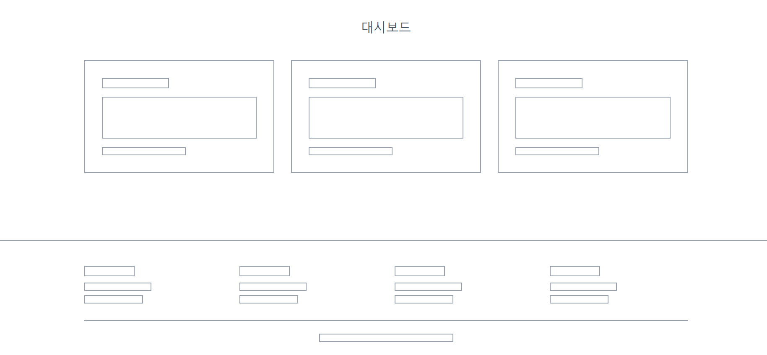
Page Title
메인 홈페이지
Screen ID
S-01b
Author
이정민
Date
2026.03.20
Screen Path
OTT Analytics → 홈 (하단)
Description
1
현재 서비스 현황 통계 카드 3개.
이탈 위험군 비율 / 안정 구독자 비율 / 마케팅 타겟 그룹 인원 -> PREDICTION_RESULT 테이블 기반.
1
2
주요 기능 카드 영역.
기능1에 대한 간단한 설명 추가.
결과 페이지 예시 이미지 추가.
이탈 위험군 비율
안정 구독자 비율
마켓팅 타겟 그룹
3
기능1 페이지에 접속할 수 있는 버튼.
설명 밑, 이미지 옆에 버튼 추가.
4
주요 기능 카드 영역.
기능2에 대한 간단한 설명 추가.
결과 페이지 예시 이미지 추가.
.
5
기능2 페이지에 접속할 수 있는 버튼.
설명 밑, 이미지 옆에 버튼 추가.
4
2
6
푸터.
서비스명, 데이터 출처,
사용한 모델과 기술 정보 표시.
3
자세히보기
5
자세히보기
Check Point
통계 카드(②)는 PREDICTION_RESULT 테이블
전체 집계 기반으로 자동 표시
기능 카드에 존재하는 “자세히 보기“ 버튼(③, ⑤)은 네비바 메뉴와 동일한 페이지로 연결됨.
6

Slide 3
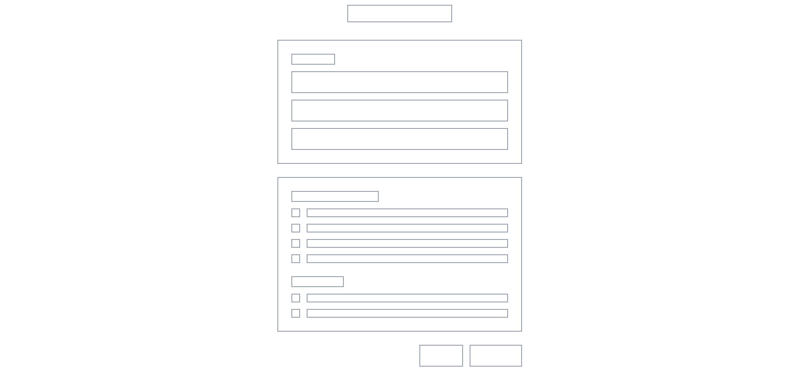
Page Title
이탈 위험 그룹 분석
Screen ID
S-03a
Author
이정민
Date
2026.03.20
Screen Path
OTT Analytics → 이탈 위험 그룹 분석(입력)
1
Description
페이지 제목
1
페이지 제목 입력.
간단한 기능 설명 하단에 추가.
2
2
기본 정보 입력 카드 .
가족구성, 월 구독료, 일주일 총 이용시간 입력.
가족구성, 월 구독료(drop down),
일주일 총 이용시간 (text area).
기본정보
3
시청 성향 입력 카드.
추천 시청 성향(1~5), 검색 시청 성향(1~5), 몰아보기 성향(1~5).
4
구독 현황 입력 카드.
사용 오티티 종류와 이용 기기 종류 체크박스.
5
이용 컨텐츠 입력 카드.
오티티로 이용하고 있는 컨텐츠 체크 박스.
3
시청 성향
6
초기화 버튼.
입력한 내용 한번에 삭제 가능.
7
예측 실행 버튼.
입력값 모두 입력 후 클릭시 예측 결과 출력
Check Point
4
구독 현황
검색 / 추천 시청 상호 제약 로직 적용.
둘 중 하나가 4~5점이면 나머지 하나는 1~3점만
선택 가능.
예측 실행 클릭 시 POST, /churn/predict 실행 → 동일 페이지에 결과 렌더링.
초기화 버튼 클릭 시 모든 입력값 기본값으로 리셋.
시청 콘텐츠 정보
5
6
7
초기화
예측 실행

Slide 4
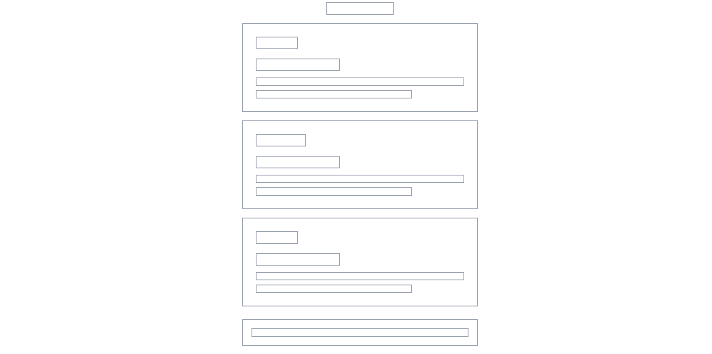
Page Title
이탈 위험 그룹 분석
Screen ID
S-03b
Author
이정민
Date
2026.03.20
Screen Path
OTT Analytics → 이탈 위험 그룹 분석 (결과)
1
예측 결과
Description
2
1
예측 결과 제목 영역.
고빈도
2
고빈도 결과 카드.
“안정 구독자 / 메일 ~ 주 5회 이상 이용,
이탈 위험 낮음” 카드 라벨 밑에 설명 추가.
예측 결과가 해당 그룹일 때 강조 (border) 표시.
3
중빈도 결과 카드.
“관찰 필요 구독자 / 주 1~4회 이용,
이탈 위험 관찰 대상” 카드 라벨 밑에 설명 추가.
예측 결과가 해당 그룹일 때 강조 (border) 표시
3
4
중빈도
저빈도 결과 카드.
“이탈 위험군 / 월 1~3회 이하 이용,
적극적 개입 필요” 카드 라벨 밑에 설명 추가.
예측 결과가 해당 그룹일 때 강조 (border) 표시
5
예측 결과 설명 카드.
카드 라벨 밑에 있는 추가 설명 출력.
4
Check Point
저빈도
예측 결과가 해당 그룹 카드면 border로 강조.
나머지는 기본 스타일.
고빈도는 primary, 중빈도는 warning,
저빈도는 danger 사용.
결과 영역은 예측 실행 전에는 빈 상태.
5
예측내용

Slide 5

Page Title
이탈 위험 그룹 분석
Screen ID
S-03c
Author
이정민
Date
2026.03.20
Screen Path
OTT Analytics → 이탈 위험 그룹 분석(차트)
1
전체 유저 그룹 분포
Description
1
전체 유저 그룹 분포 차트 영역 라벨.
2
2
전체 유저 그룹 분포 파이 차트.
고빈도 / 중빈도 / 저빈도 인원수 로드
Async 방식으로 입력 값 바꿔도 렌더링 유지
3
차트 범례.
고빈도 (primary) / 중빈도 (warning) / 저빈도 (danger) 색상과 인원 수 표시.
범례
4
SHAP 기반 예측 근거 카드.
예측 실행 후 결과에 맞춰 동적 생성
3
5
푸터 영역.
4
Check Point
원인 분석
파이 차트는 PREDICTION_RESULT 기반.
파이 차트에 offset 적용하여 해당 그룹 강조.
SHAP 인사이트 텍스트는 머신 러닝 예측 후 생성.
예측 실행 전에는 빈 상태.
5

